Slide 1

| 人生苦短，我用 Python
—— Life is short, you need Python
Python

Slide 2
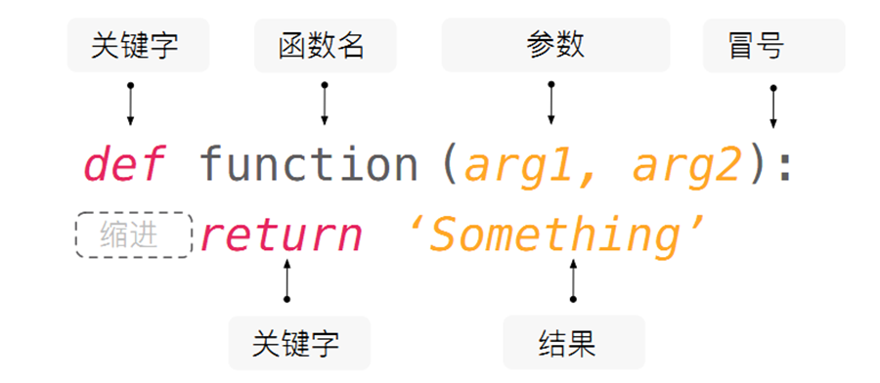
自己定义函数：
Notes:
注意缩进，强调封装、注释

Slide 3
函数名要求：
英文字母（大小写）
数字
下划线
最好见文知意！

Slide 4
函数参数：
请理解为已声明的变量
是一种局部变量
函数调用时产生，执行完释放的变量

Slide 5
怎样调用函数：
函数名（传参数）
如 int(“100”)

Slide 6
怎样获取函数返回值：
变量=函数名（传参数）

Slide 7
程序代码的执行：
def cool_tx_area(w,y,b):
# w is top,b is bottom,c is heigh
return (w+y)*b/2
t1=cool_ tx_area(8,5,85)
print(t1)

Slide 8
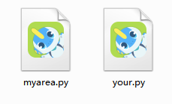
模块的导入
导入myarea.py的函数？
注：作为模块的文件，其文件名须规范
与变量命名一样

Slide 9
模块的导入
import myarea
myarea.tx_area(10,20,30)
myarea.sx_area(10,20)
myarea.cx_area(10)

Slide 10
模块的导入
from myarea import *
# from myarea import tx_area,sx_area,cx_area
tx_area(10,20,30)
sx_area(10,20)
cx_area(10)

Slide 11
模块的导入
from myarea import tx_area as tx
from myarea import sx_area as tx
from myarea import cx_area as tx
tx (10,20,30)
sx (10,20)
cx (10)

